Slide 1
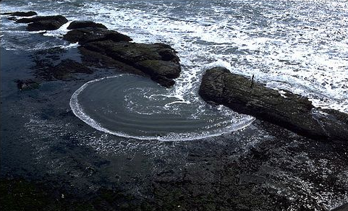
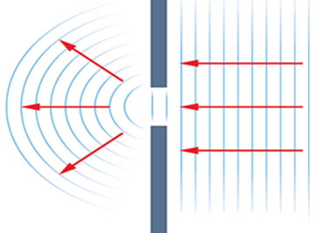
Difração de ondas
Onda difratada
Onda incidente
Na difração as frentes de onda são encurvadas quando atingem obstáculos ou orifícios.
A onda se espalha.
Quando as dimensões da fenda ou do obstáculo são próximas ao comprimento do comprimento de onda, a difração é mais acentuada.

Slide 2
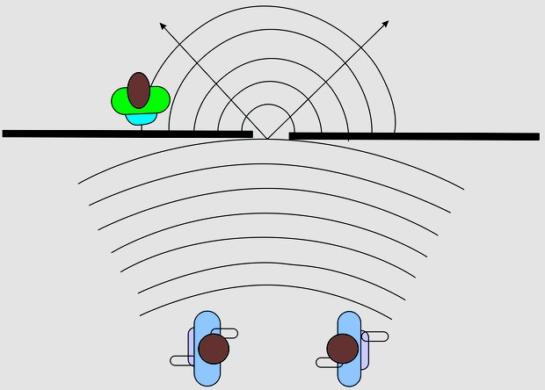
Difração de ondas
A difração das ondas sonoras permite que o observador escute os sons emitidos.
observador

Slide 3
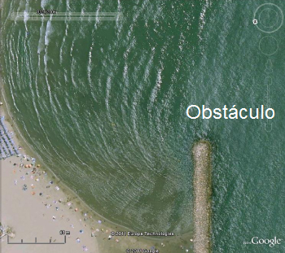
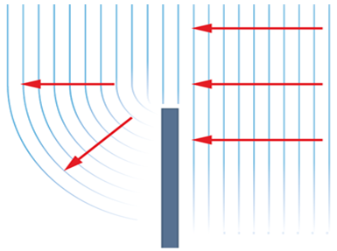
Difração de ondas
Onda difratada
Onda incidente
Na difração as frentes de onda são encurvadas quando atingem obstáculos ou orifícios.
A onda se espalha.
Quando as dimensões da fenda ou do obstáculo são próximas ao comprimento do comprimento de onda, a difração é mais acentuada.

Slide 4
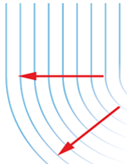
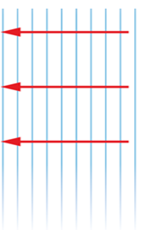
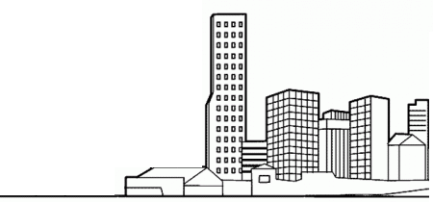
Difração de ondas
Ondas de rádio AM
Onda difratada
Onda incidente

Slide 5
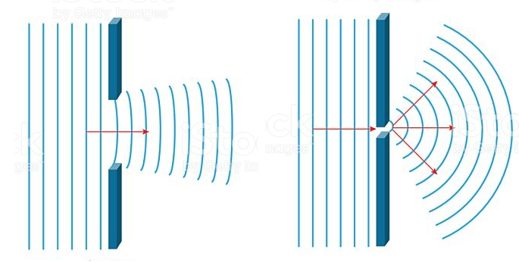
Difração de ondas
a = 10λ
a = 1λ
O fenômeno da difração será mais nítido quando as dimensões, da abertura ou obstáculo, tiverem mesma ordem de grandeza do comprimento de onda.
Na difração apenas o formato da onda é alterado. A frequência, comprimento de onda e velocidade de propagação da onda permanecem constantes.

Slide 6
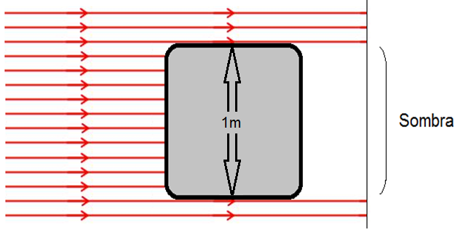
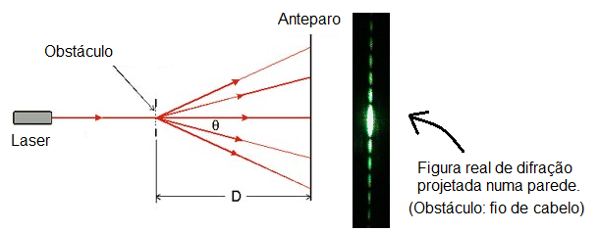
Difração de ondas
A porção visível do espectro eletromagnético tem comprimentos de onda entre 380 x ${10}^{−9}$m e 740 x ${10}^{−9}$m.
Essas dimensões são desprezíveis quando comparadas aos comprimentos presentes em nosso cotidiano.
Não ocorre difração
Se o tamanho do obstáculo ou da fenda forem reduzidos o suficiente, ocorrerá a difração da luz.

Slide 7
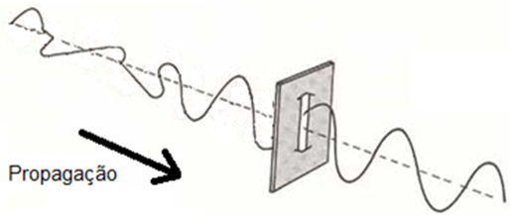
Polarização de ondas
Onda não polarizada
Onda polarizada
Após a passagem da onda pela fenda, a direção de oscilação passa a ser a mesma direção da fenda. A onda foi polarizada. A polarização ocorre quando todos os pontos oscilam na mesma direção. Apenas ondas transversais podem ser polarizadas.

Slide 8
Polarização de ondas
Ondas longitudinais não pode ser polarizadas

Slide 9
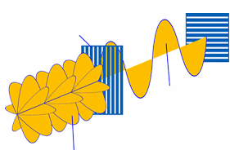
Polarização de ondas
filtro polarizador 2
Polarização da luz
filtro polarizador 1
Polarizada
Não polarizada
Na figura observamos apenas a oscilação do campo elétrico da ondas eletromagnéticas. Para a luz não polarizada o campo elétrico oscila em todas as direções. Ao atravessar o filtro polarizador 1, apenas a componente vertical do campo elétrico é transmitida.
A luz não é capaz de ser transmitida pelo segundo filtro, pois a direção de polarização do filtro é perpendicular à direção de oscilação da onda polarizada.

Slide 10
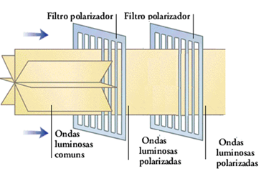
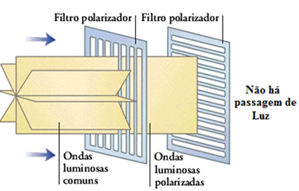
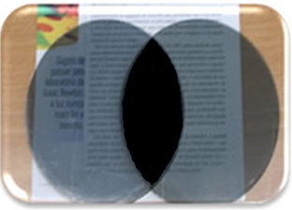
Polarização de ondas
Polarização da luz
Dois filtros alinhados com relação as suas direções de polarização
Dois filtros com suas direções de polarização perpendiculares entre si.

Slide 11
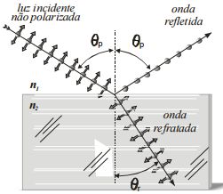
Polarização da luz por reflexão
Quando luz não polarizada incide em um dióptro, dependendo do ângulo de incidência e da relação entre os índices de refração dos meios, a luz refletida pode ser polarizada parcialmente ou totalmente.

Slide 12
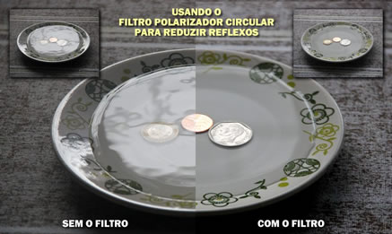
Polarização da luz por reflexão

Slide 13
Ressonância
Todo sistema apresenta uma ou mais frequências próprias ou naturais de oscilação.
Exemplos de sistemas: pêndulo simples, diapasões, cordas vibrantes e tubos sonoros.
Para pequenas oscilações de um pêndulo simples, por exemplo, a frequência é dada pela expressão
T = $\frac{1}{f}$ = $2π\sqrt{\frac{L}{g}}$
Suponha que um diapasão A vibre de acordo com sua frequência natural f.
Uma onda sonora de frequência f será emitida e atingirá o diapasão B.
A frequência natural de oscilação do diapasão B também é f e ele passará a vibrar com amplitudes
cada vez maiores. A energia associada à oscilação do diapasão B irá aumentar.
O diapasão B está em ressonância com o diapasão A (fonte).
Antes
Depois
Diapasão A Diapasão B
Diapasão A Diapasão B

Slide 14
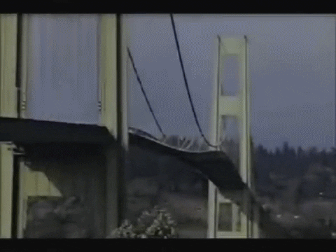
Ressonância
Uma ponte também tem uma frequência própria de vibração.
Em 1940 , no estado de Washington, a ponte Tacoma Narrows entrou em ressonância com o vento (fonte).
Ao entrar em ressonância com a fonte, a ponte passou a oscilar com amplitudes cada vez maiores, até se partir.
Ao oscilar com amplitude cada vez maior, a energia associada à oscilação do sistema ponte irá aumentar.

Slide 15
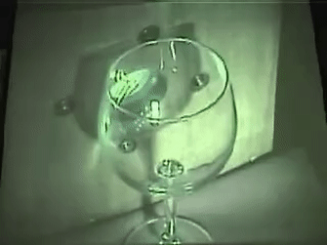
Ressonância
Um copo também tem uma frequência própria de vibração.
O copo entra em ressonância com o alto falante (fonte).
Ao entrar em ressonância com a fonte, o copo passou a oscilar com amplitudes cada vez maiores, até se quebrar.
Ao oscilar com amplitude cada vez maior, a energia associada à oscilação do sistema copo irá aumentar.

Slide 16
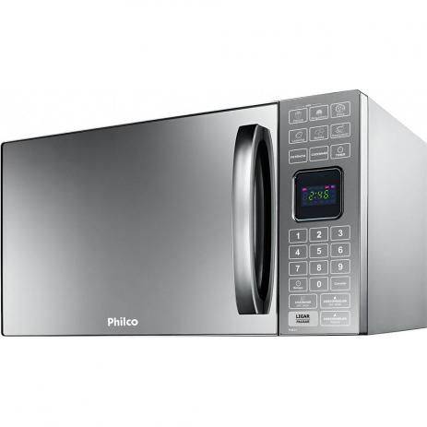
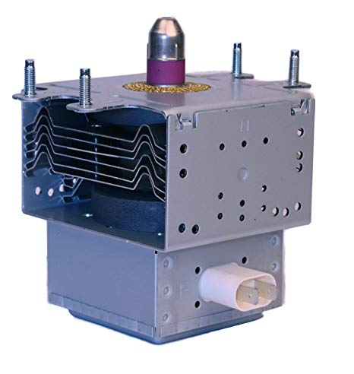
Ressonância
Em um forno de micro-ondas, as moléculas entram em ressonância com o magnetron.
O magnetron é uma fonte de micro-ondas, as moléculas de água oscilam com amplitudes cada vez maiores.
Quanto maior o grau de agitação das moléculas de água, maior sua temperatura.
magnetron

Slide 17
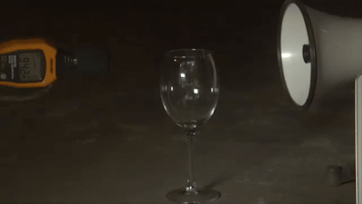

Slide 18
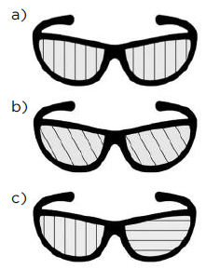
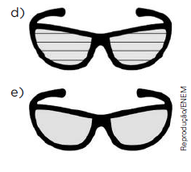
Ex. 3

